Slide 1
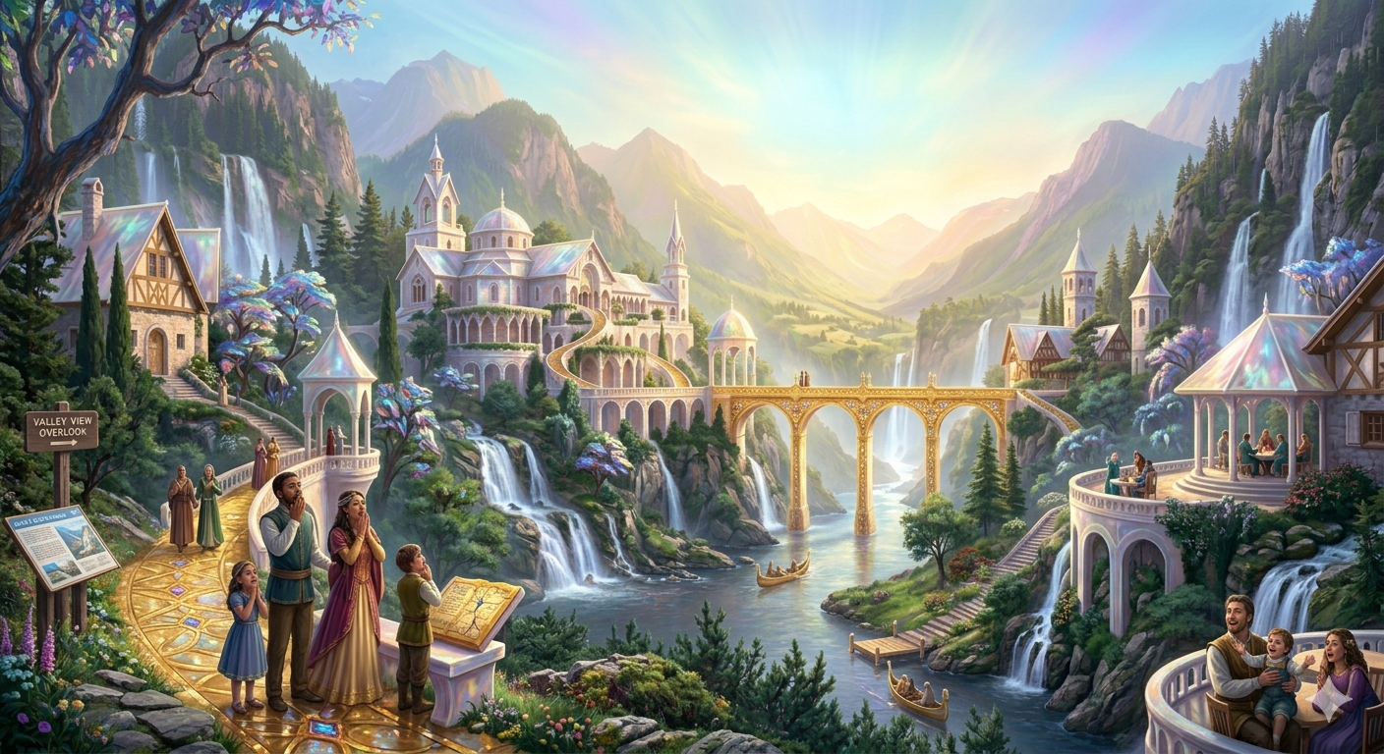
recursos-biblicos.com
POR LA ETERNIDAD
Programa de Escuela Sabática

Slide 2
recursos-biblicos.com
La eternidad no será una existencia vacía ni una repetición sin sentido. Será el cumplimiento más glorioso del propósito para el cual fuimos creados: vivir en comunión con nuestro Creador. A veces imaginamos el cielo como un lugar donde finalmente comprenderemos todos los misterios, pero los Salmos nos muestran otra perspectiva. Allí descubrimos que la plenitud eterna consistirá, sobre todo, en adorar, agradecer, confiar, y cantar al Dios que nos salvó. En los Salmos encontramos siete acciones que el pueblo de Dios hará «por la eternidad». Ninguna de ellas tiene que ver con discutir teorías ni resolver enigmas, sino con disfrutar del privilegio supremo de su presencia. Hoy repasaremos esas acciones eternas, recordando que quien aprende a adorar en la tierra, ya comienza a vivir un anticipo del cielo.
INTRODUCCION

Slide 3

recursos-biblicos.com
DAR GRACIAS
SALMO 30: 12
Dar gracias es el lenguaje de los redimidos. Los Salmos nos recuerdan que la gratitud no depende de las circunstancias, sino de reconocer quién es Dios. David cantó en medio del dolor, y los levitas entonaban himnos aun cuando el templo estaba en ruinas. Así será en la eternidad: cada aliento será una expresión de agradecimiento por la salvación.

Slide 4

recursos-biblicos.com
HIMNO INICIAL
# 483, Cuando al cielo lleguemos.

Slide 5
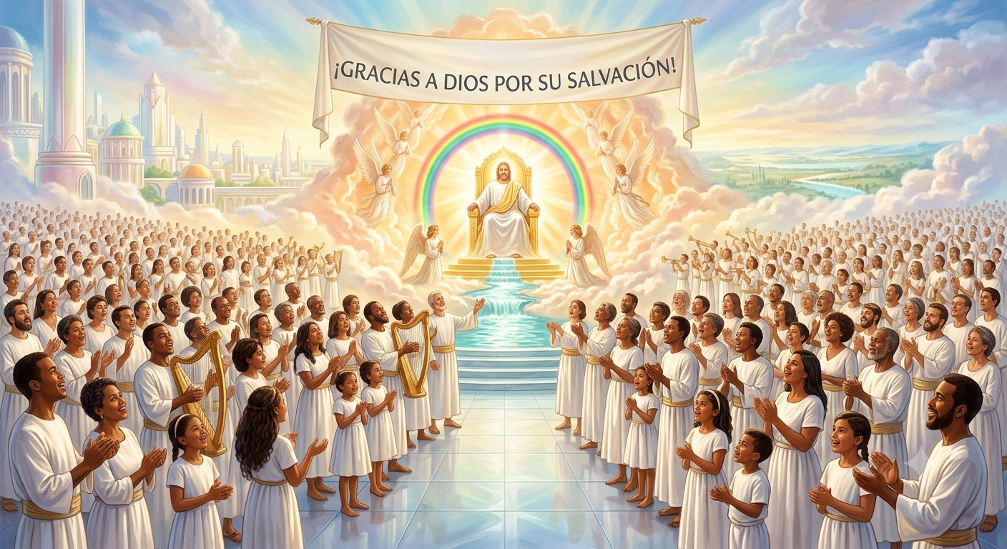
recursos-biblicos.com
ESTAR EN SU PRESENCIA
SALMO 61: 4,7
La mayor recompensa de la salvación no es la vida eterna, sino estar en la presencia de Dios. En la tierra su presencia se percibe por fe, pero los salmistas suspiraban por el día en que pudieran «habitar bajo sus alas para siempre». Estar ante su trono será nuestro estado natural; no habrá distancia ni velo.

Slide 6
recursos-biblicos.com
LECTURA BIBLICA
En cuanto a mí, en mi integridad me has sustentado,y me has hecho estar delante de ti para siempre.
SALMOS 41: 12

Slide 7
recursos-biblicos.com
La misericordia de Dios será el fundamento eterno de nuestra confianza. No entraremos al cielo por nuestros méritos, sino por su amor inmutable. En la tierra, esa confianza nos sostiene en medio de la duda; en el cielo, será nuestra eterna seguridad. Confiar en su misericordia es aceptar su perdón, depender de su gracia y reconocer su fidelidad sin límites. Oremos con reverencia y gratitud, pidiendo que esa confianza se arraigue en nosotros, ahora y por la eternidad.
SALMO 52:8
CONFIAR EN SU MISERICORDIA

Slide 8
recursos-biblicos.com
SALMO 52:9
¡Bienvenidos, hermanos y amigos! En esta mañana especial celebramos la esperanza de vivir por la eternidad alabando al Señor. La alabanza será el idioma universal del cielo, y los redimidos se unirán en un canto de victoria que resonará por los siglos. Hoy ensayamos ese coro celestial, recordando que cada nota y cada palabra elevan nuestro corazón al trono de Dios
ALABAR AL SEÑOR

Slide 9
recursos-biblicos.com
BIENVENIDA Y MUSICA ESPECIAL

Slide 10
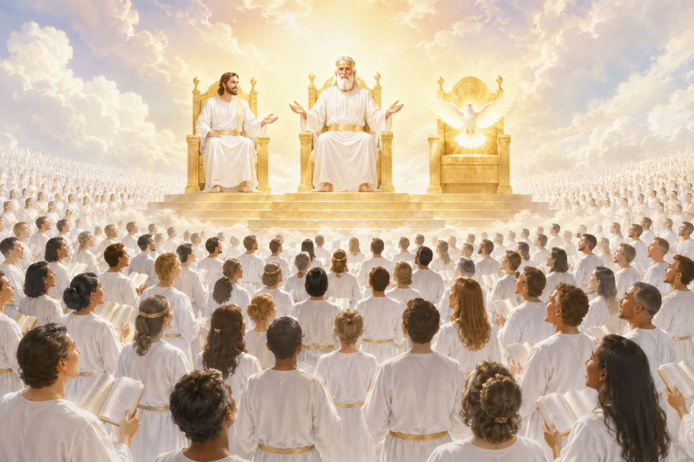
recursos-biblicos.com
CANTAR ALABANZAS
SALMO 89: 1
Los Salmos nos muestran que cantar alabanzas es una forma de testificar. David decía: «Cantaré perpetuamente las misericordias del Señor». Esa misma misión continúa en la iglesia: cantar para anunciar su fidelidad a las generaciones. En el cielo, nuestras canciones no serán simples melodías, sino relatos vivos de redención. Cada historia misionera será un canto, cada testimonio una nota en la sinfonía de los redimidos. Que el ejemplo misionero de hoy nos inspire a ser voces que proclaman la misericordia de Dios hasta el fin.

Slide 11
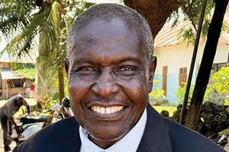
recursos-biblicos.com
INFORME MISIONERO
«Doctor» Ibrahim

Slide 12
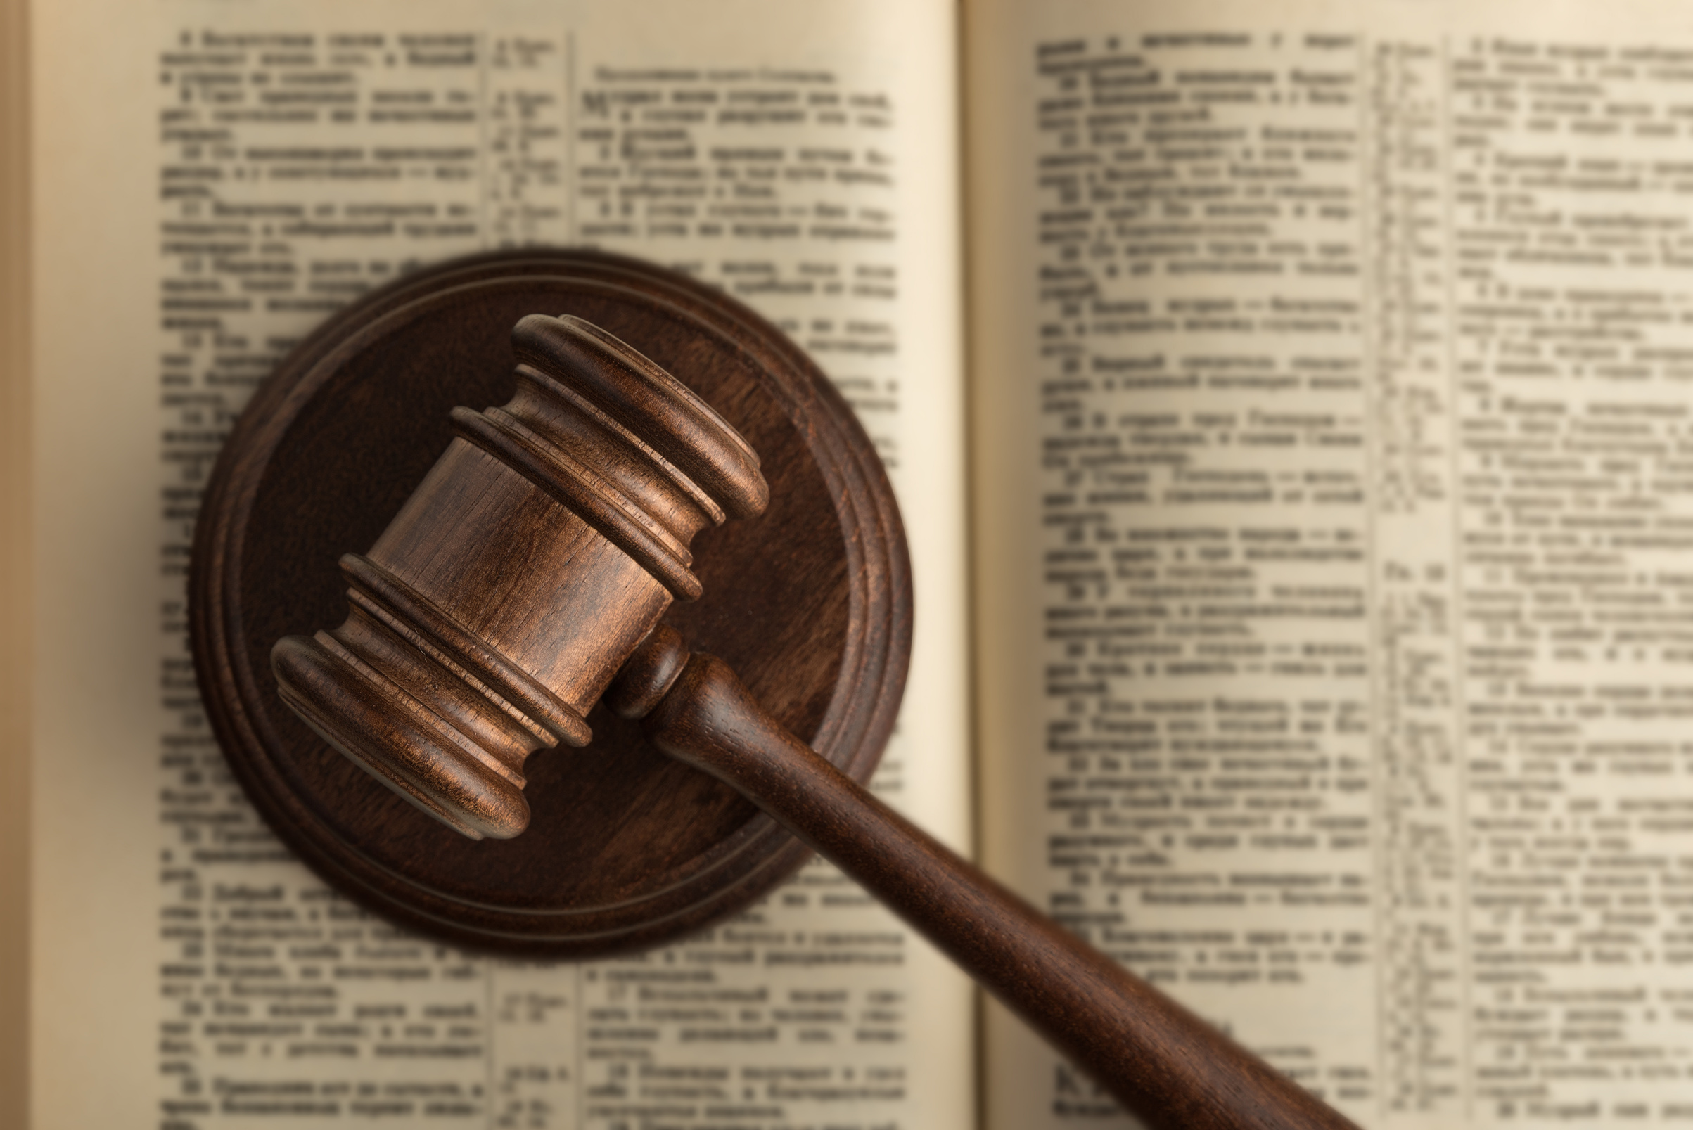
recursos-biblicos.com
SALMO 35: 28
En un mundo donde la justicia humana suele fallar, el salmista exalta la justicia de Dios como eterna e inmutable. Declarar su justicia no es condenar, sino proclamar su rectitud y su amor equilibrado. Los redimidos no dejarán de hablar de su justicia, porque comprenderán que cada acto divino fue justo y verdadero. Así como los ángeles repiten: «Justos y verdaderos son tus caminos», nosotros también declararemos su justicia con adoración. Que nuestra vida, desde ahora, sea un reflejo visible de esa justicia divina.
DECLARAR SU JUSTICIA

Slide 13

recursos-biblicos.com
NUEVO HORIZONTE
Mejoramiento: La revitalización de la iglesia

Slide 14

recursos-biblicos.com
GLORIFICAR SU NOMBRE
SALMO 86: 12; 145: 2
Todo lo creado existe para glorificar el nombre de Dios. Los Salmos insisten en que su nombre será alabado «cada día y eternamente». Glorificarlo no es solo cantar, sino vivir de tal manera que su carácter se vea en nosotros. En la eternidad, cada talento, pensamiento y palabra serán actos de adoración. Pero ese ejercicio comienza aquí: al servir, al estudiar la Biblia, al compartir nuestra fe.

Slide 15

recursos-biblicos.com
INFORME SECRETARIAL

Slide 16
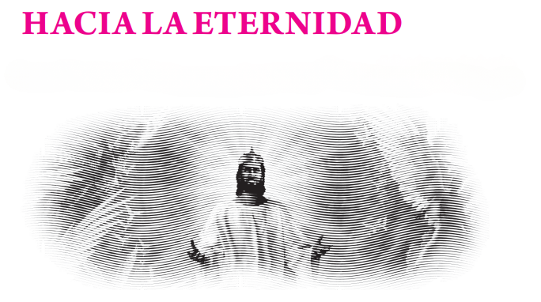
recursos-biblicos.com
LECCION DE ESCUELA SABATICA

Slide 17
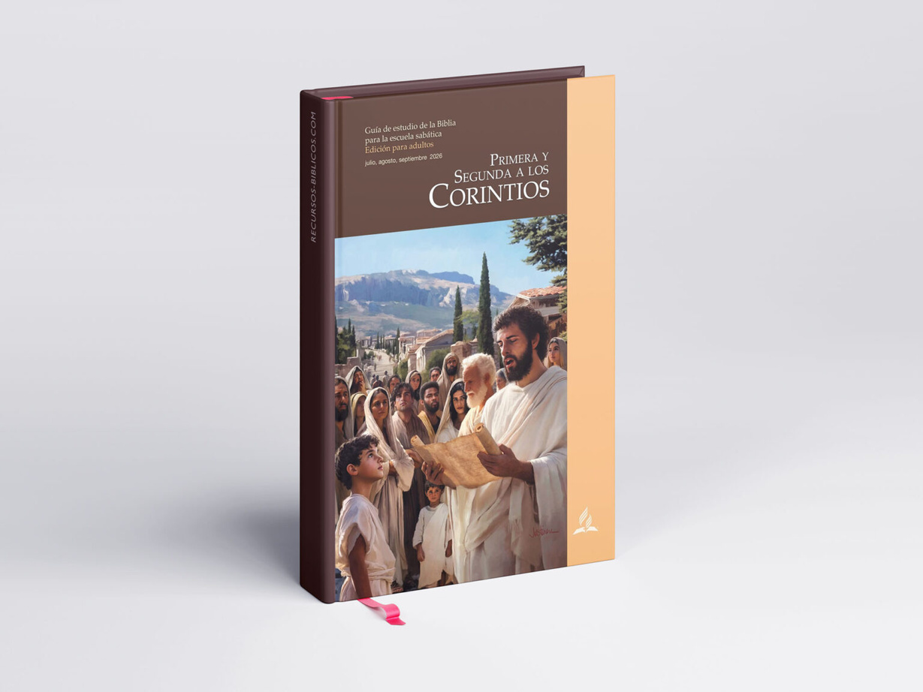
recursos-biblicos.com
¡NUEVO TRIMESTRE, NUEVA LECCION!
ADQUIERELO CON TU DIRECTOR DE ESCUELA SABATICA O DIRECTOR DE PUBLICACIONES

Slide 18
recursos-biblicos.com
  Lección 01 – El ministerio de Pablo en Corinto
  Lección 02 – El mensaje de la cruz
  Lección 03 – Unidad en Cristo
  Lección 04 – El pecado en la iglesia
  Lección 05 – Todo para la gloria de Dios
  Lección 06 – Dones espirituales
  Lección 07 – Un retrato del amor
  Lección 08 – El poder de la resurrección de Cristo
  Lección 09 – Un ministerio impulsado por el amor
  Lección 10 – El ministerio cristiano auténtico
  Lección 11 – Mayordomía y misión
  Lección 12 – Cómo lidiar con falsos maestros
  Lección 13 – Gracia, amor y comunión

Slide 19
recursos-biblicos.com
Los Salmos no nos dejan dudas: la adoración es eterna. En la presencia de Dios, el alma humana encontrará su mayor deleite, y todo lo que alguna vez fue confuso se iluminará con su gloria. No necesitaremos preguntar por qué sufrimos o cómo fuimos salvos, porque su rostro será la respuesta más completa. Si hoy comenzamos a dar gracias, confiar, cantar y glorificar su nombre, estamos viviendo un anticipo del cielo. Los Salmos nos invitan a ensayar el cántico eterno desde ahora. Que cada corazón aquí presente se una al coro de los redimidos, porque muy pronto, cuando todo termine, lo haremos por la eternidad.
CONCLUSION

Slide 20
recursos-biblicos.com
HIMNO Y ORACION FINAL
# 344, Entonad un himno

